Slide 1
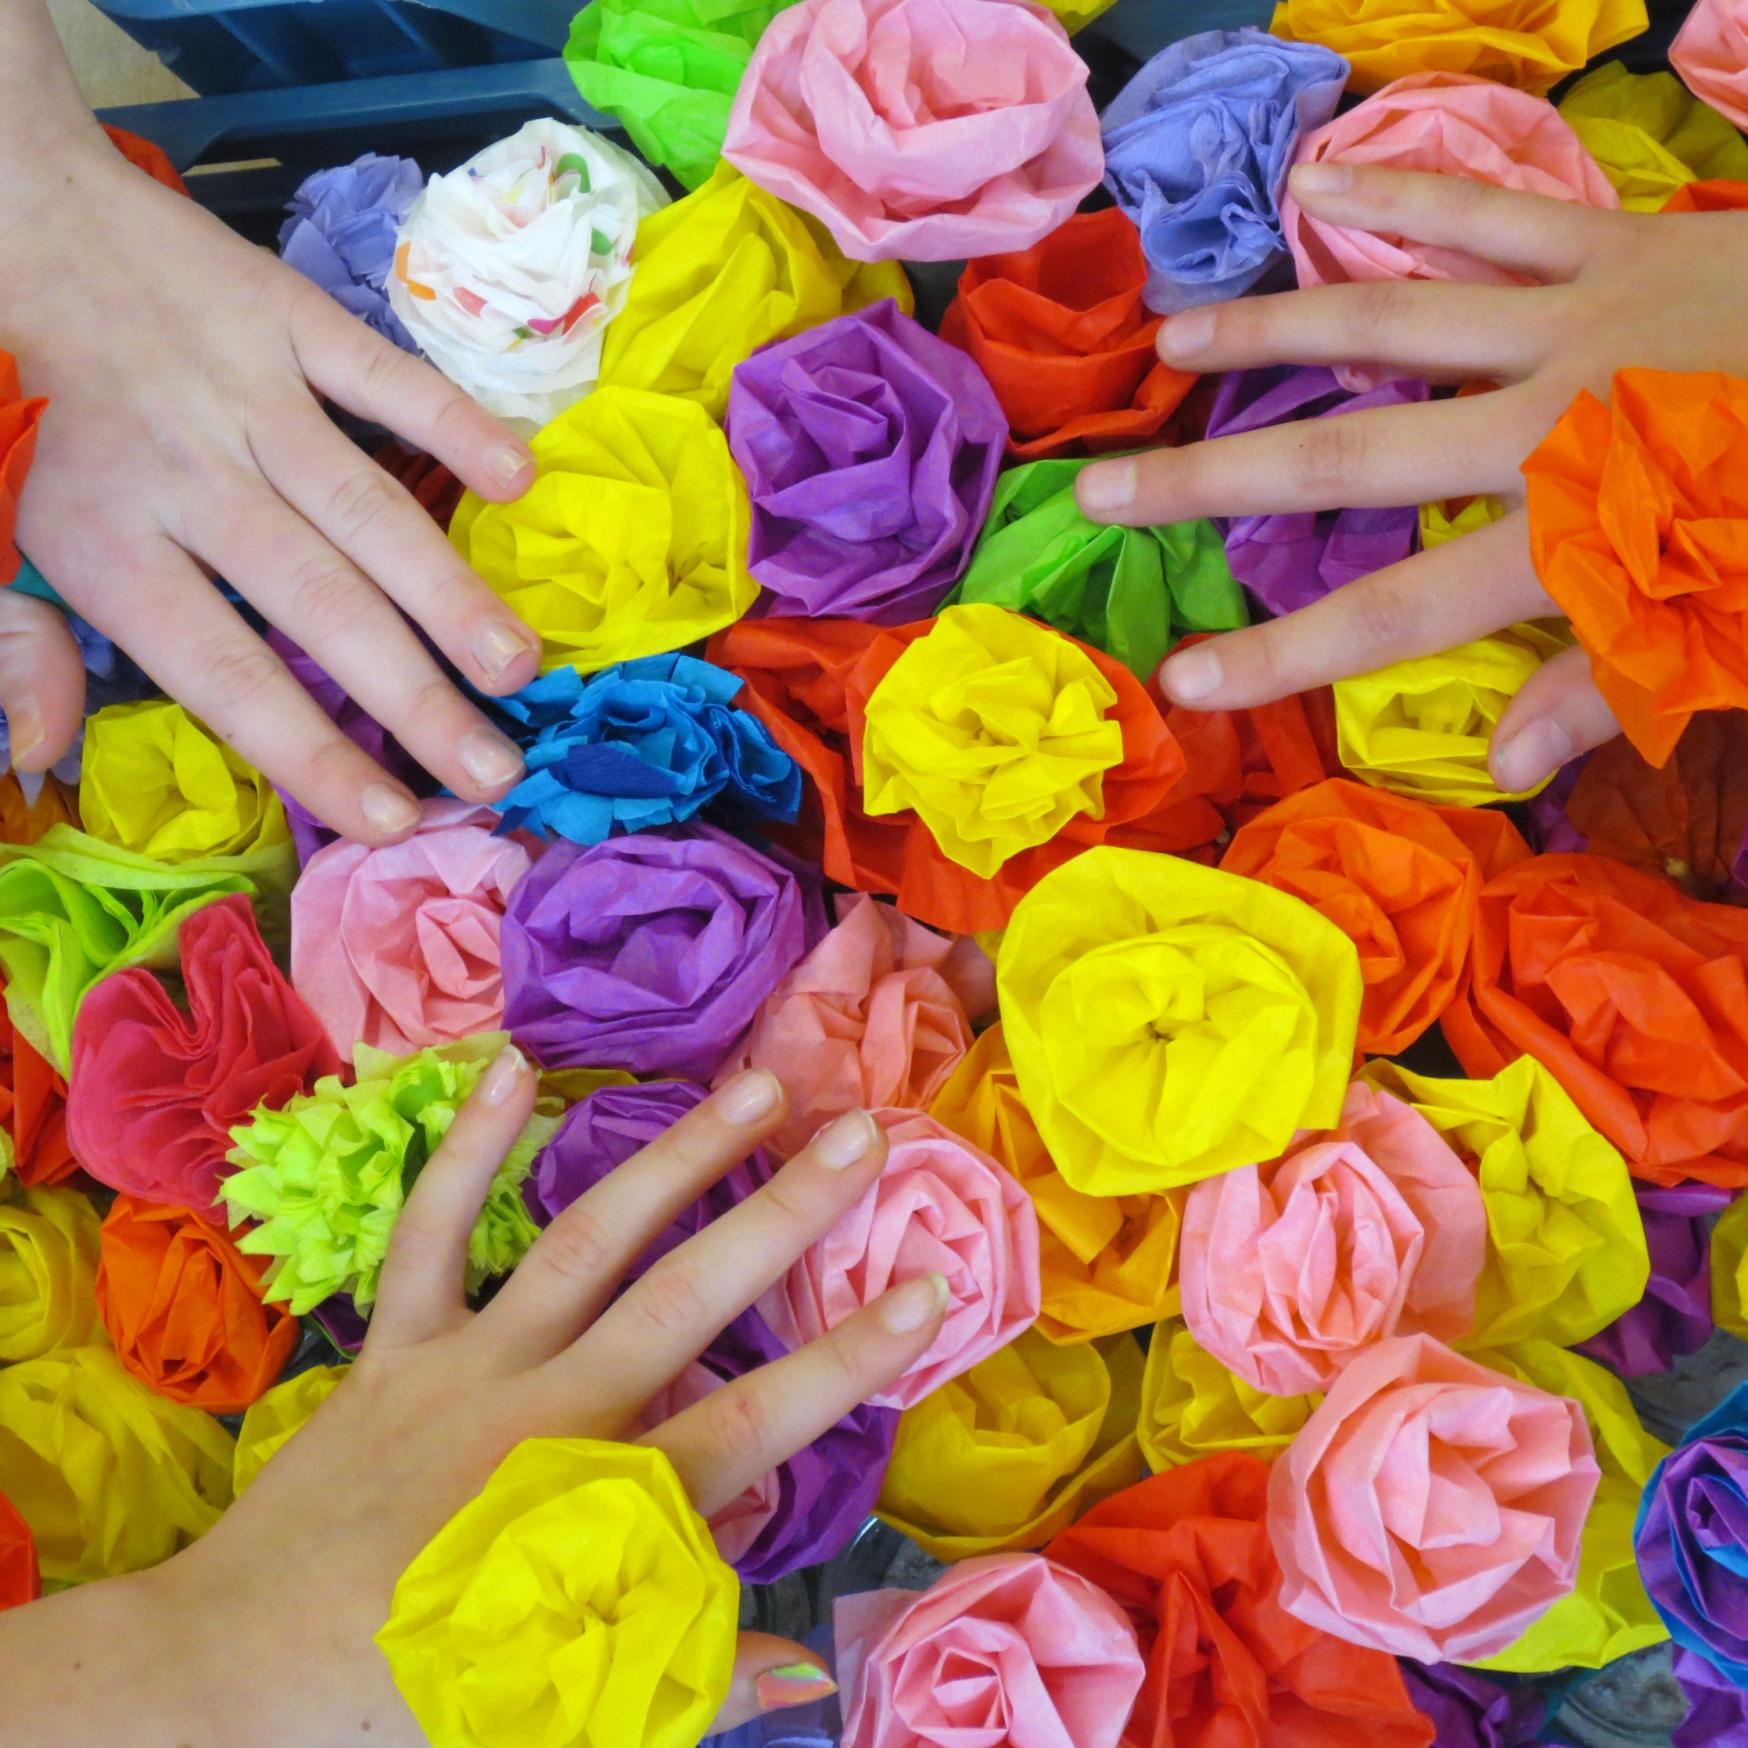
IBO WEEK – Villa Wapiwi
GELUK(T)

Slide 2
Gelukskoffer voor groot en klein
Geluk zit soms in kleine dingen

Slide 3
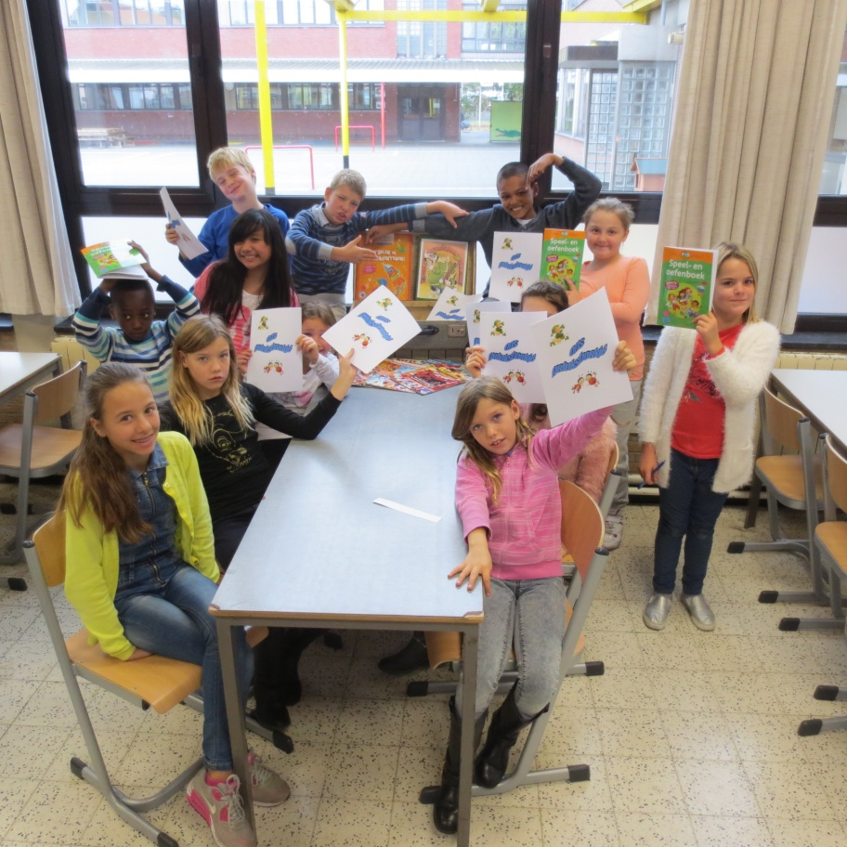

Slide 4
Hoefijzergeluk
Gooien maar!

Slide 5
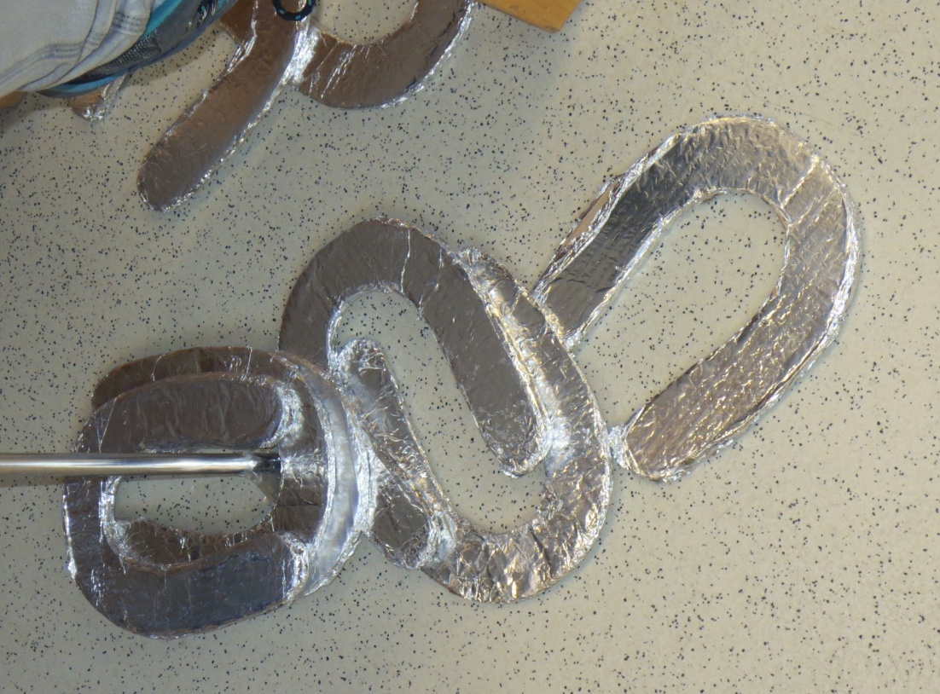

Slide 6
Pimpampoentje op zoek naar geluk
Kijken en luisteren vol verbijstering

Slide 7
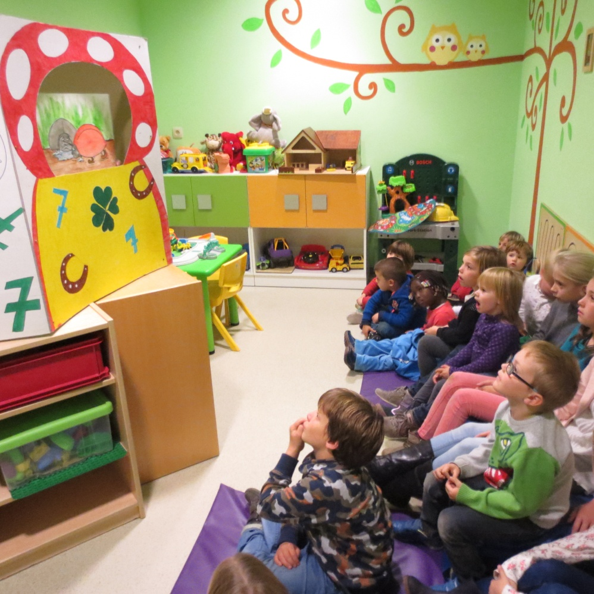
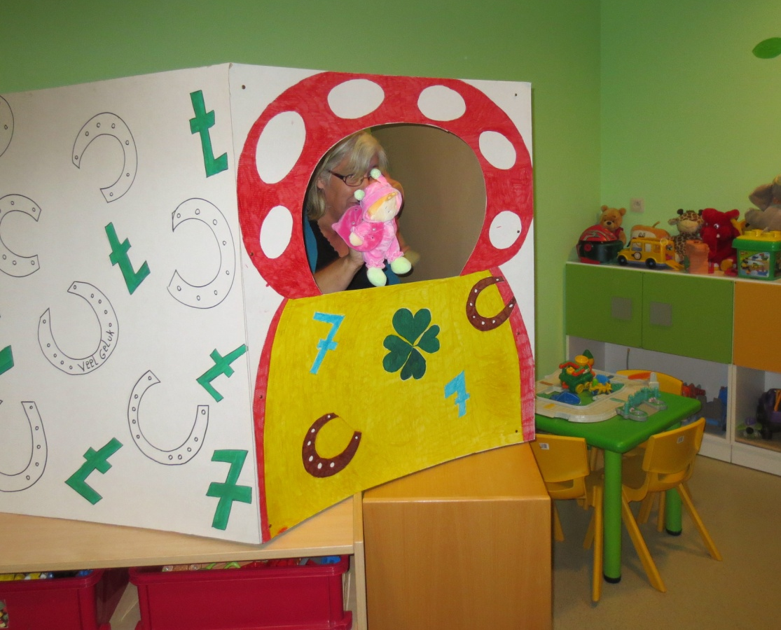

Slide 8
Lucky 7
Ouders proeven van het geluk

Slide 9
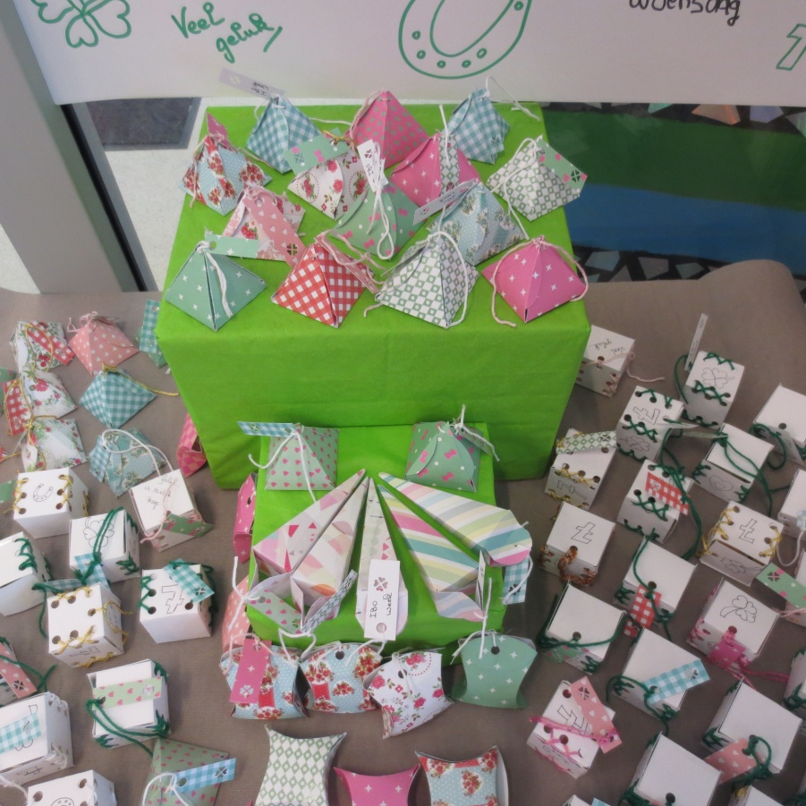

Slide 10
Bezoek: Home Bloemenbos
Laat de zon in je hart

Slide 11
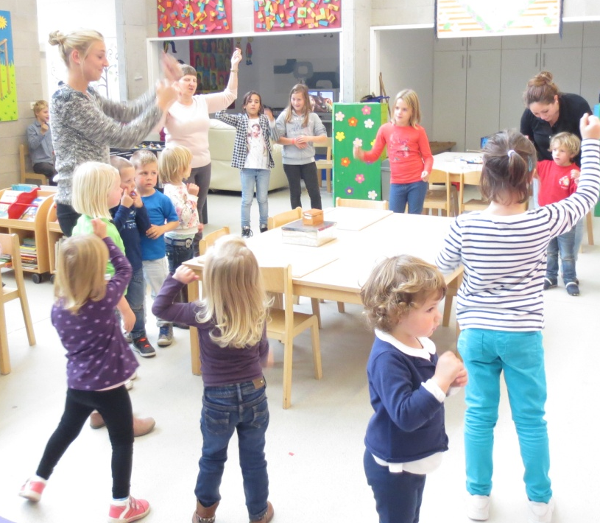
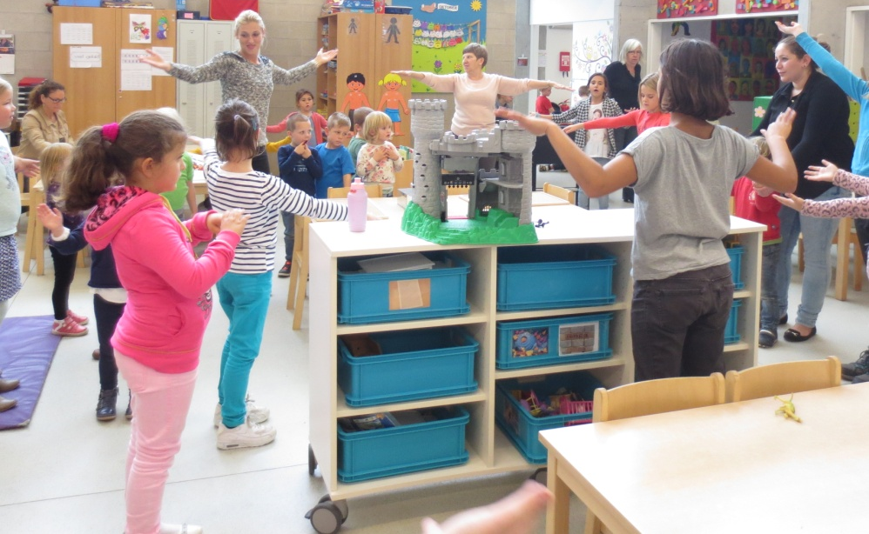
Eerst even oefenen!

Slide 12
En nu voor echt!

Slide 15
Een kleine attentie
Tranen van geluk

Slide 16
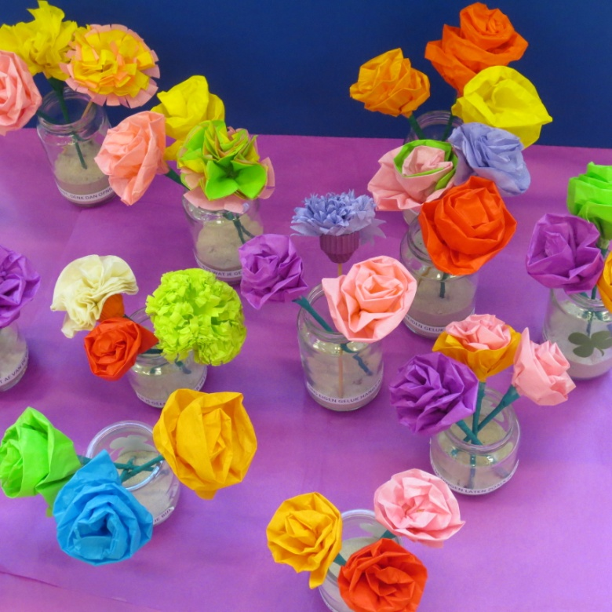
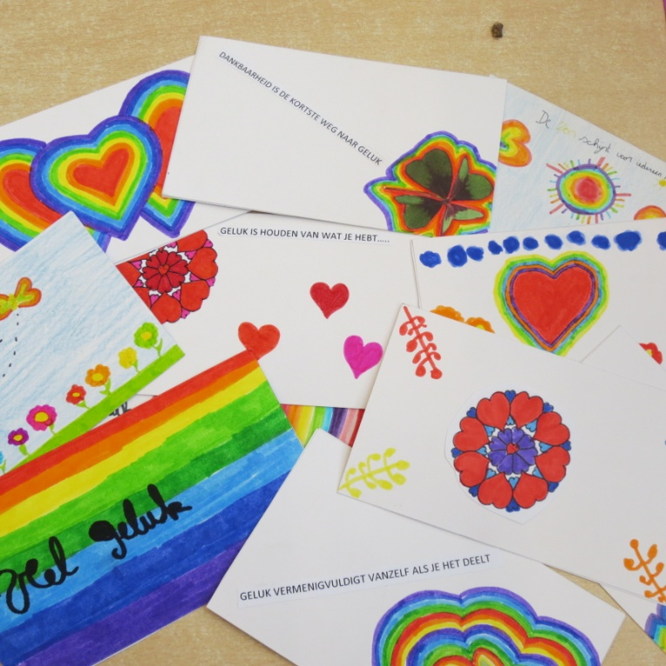

Slide 17
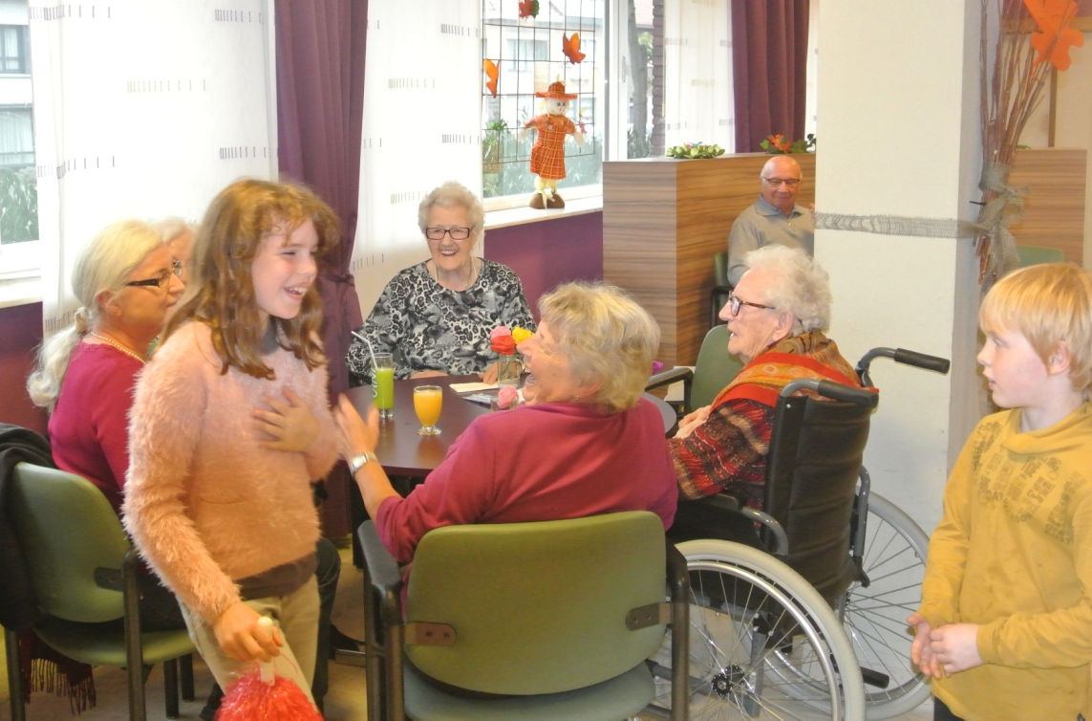

Slide 18
Geluksmuur
Schrijven maar!

Slide 19
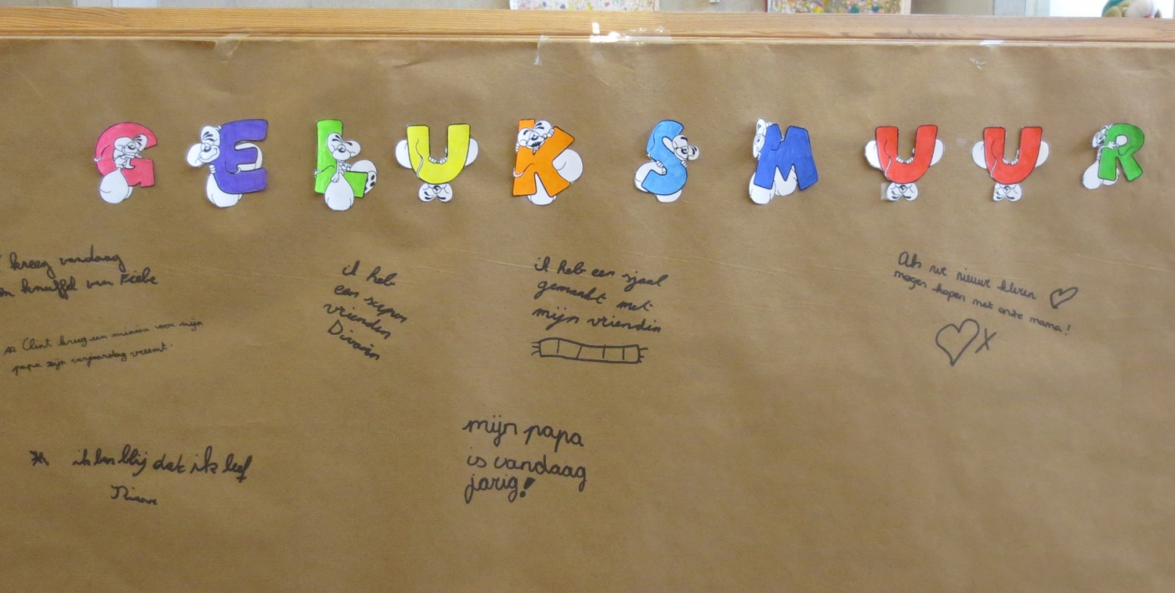
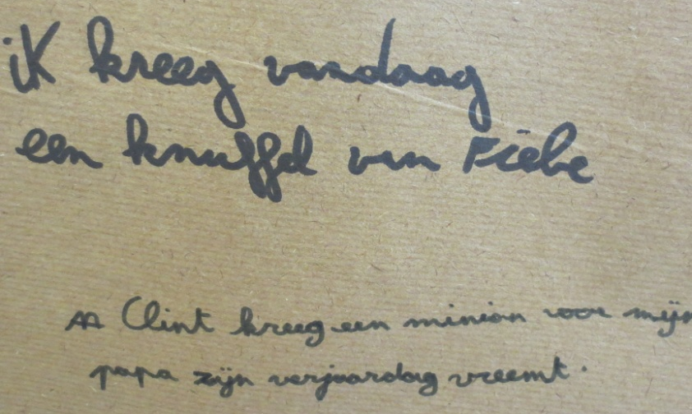

Slide 20
Met dank aan
De kinderen & begeleiders van IBO Villa Wapiwi
Medewerkers & bewoners Home Bloemenbos
Ouders

Slide 21
En het is ons…

